Slide 1
Procedimientos y Funciones Almacenadas
En esta presentacion se expondran:
Definiciones.
Tipos.
Ventajas a diferencia de implementaciones.
Como implementarlas en la práctica.

Slide 2
DEFINICIONES
FUNCIONES
Es un conjunto de instrucciones diseñado para realizar una tarea específica en la base de datos y siempre devuelve un valor. Las funciones pueden usarse en consultas SQL como SELECT o WHERE y pueden devolver un solo valor o una tabla, a diferencia de los procedimientos almacenados, que no pueden usarse en consultas de esta forma.
PROCEDIMIENTOS
Es un grupo de instrucciones Transact-SQL que permite realizar operaciones en la base de datos. Puede aceptar parámetros de entrada y devolver varios valores mediante parámetros de salida. Además, puede devolver un valor de estado para indicar si la operación fue exitosa o si hubo errores.

Slide 3
TIPOS
FUNCIONES
Funciones Escalares: Devuelven un único valor de un tipo específico (como int, varchar, date). Se usan en consultas para calcular valores individuales, como el salario total de un empleado.
Funciones de Tabla: Devuelven una tabla completa con varias filas y columnas. Se utilizan cuando es necesario devolver un conjunto de datos basado en condiciones específicas.
Funciones Agregadas: Realizan operaciones de agregación, como contar, promediar o encontrar valores máximo y mínimo. Se usan para cálculos agregados dentro de consultas.
PROCEDIMIENTOS
Procedimientos Almacenados de Usuario: Definidos por el usuario para realizar operaciones comunes en la base de datos como insertar, actualizar, eliminar o consultar datos.
Procedimientos Almacenados del Sistema: Definidos por SQL Server para tareas administrativas, como configurar el servidor o gestionar usuarios (sp_help, sp_adduser, etc.).
Procedimientos Temporales: Guardados en la base de datos tempdb y útiles para tareas temporales. Pueden ser locales (visibles solo para la conexión que los creó, con #) o globales (visibles para cualquier conexión, con ##).
Procedimientos Extendidos: Bibliotecas externas (DLL) ejecutables desde SQL Server, permitiendo operaciones más complejas no posibles solo con Transact-SQL.

Slide 4
VENTAJAS
Mayor seguridad
Se limita el acceso a las tablas y otros objetos de base de datos a través de éstos procedimientos y funciones, en lugar de dar acceso directo a cada tabla o comando.
Reutilización del código
Se puede encapsular operaciones comunes en la base de datos dentro de un proceso similar para evitar escribir el código repetidas veces en diferentes partes de una aplicación.
Trafico de red reducido
Se refiere a que usar los procedimientos y las funciones almacenadas, el cliente, solo envía una llamada única al procedimiento almacenado en el servidor, en lugar de enviar múltiples comandos SQL individuales.
Simple mantenimiento
Si necesitas modificar algo en la lógica de una operación, lo cambias solo una vez dentro de la función o el procedimiento. Seguís llamando al mismo procedimiento o función sin tener que preocuparte por la lógica interna. Esto hace que el mantenimiento sea más sencillo, ya que solo se cambia la base de datos y no el código de la aplicación.
Rendimiento mejorado
De forma predeterminada, un procedimiento o una función se compila la primera vez que se ejecuta y crea un plan de ejecución que vuelve a usarse en posteriores ejecuciones. Como el procesador de consultas no tiene que crear un nuevo plan, normalmente necesita menos tiempo para procesarlo.

Slide 5
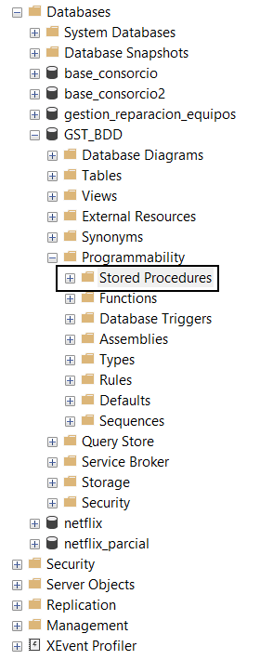
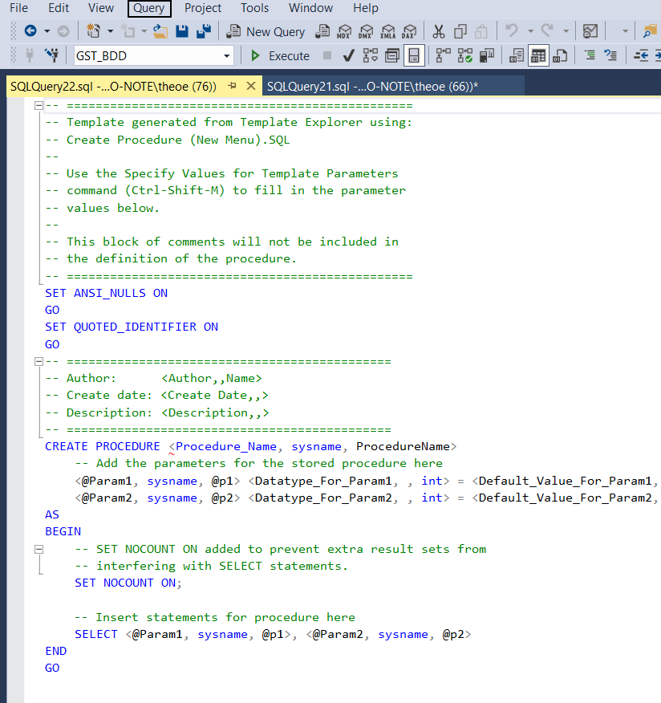
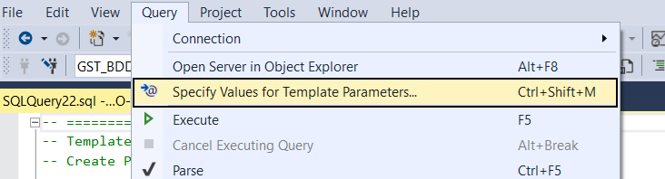
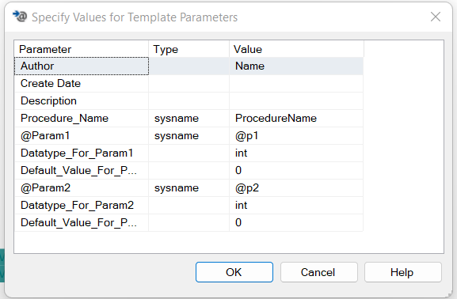
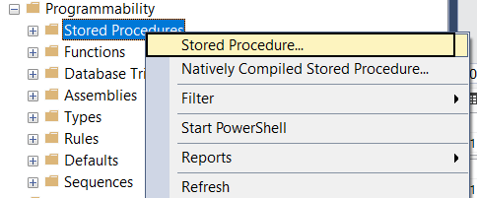
IMPLEMENTACIÓN: PROCEDIMIENTOS
1. Crear un nuevo procedimiento
2. Modificar la plantilla

Slide 6
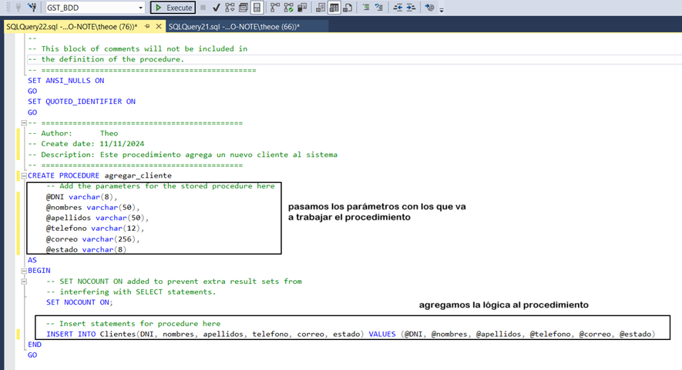
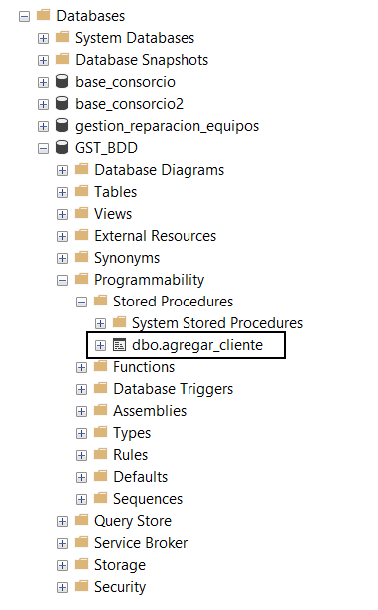
IMPLEMENTACIÓN: PROCEDIMIENTOS
3. Agregamos la lógica al procedimiento y ejecutamos el código
4. Creación exitosa del procedimiento

Slide 7
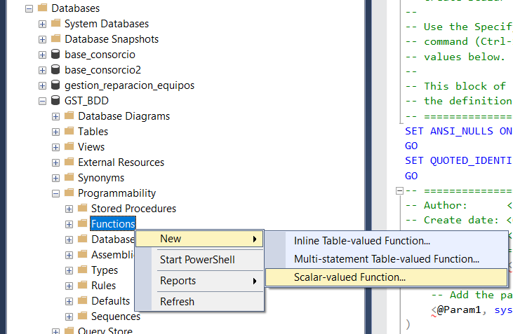
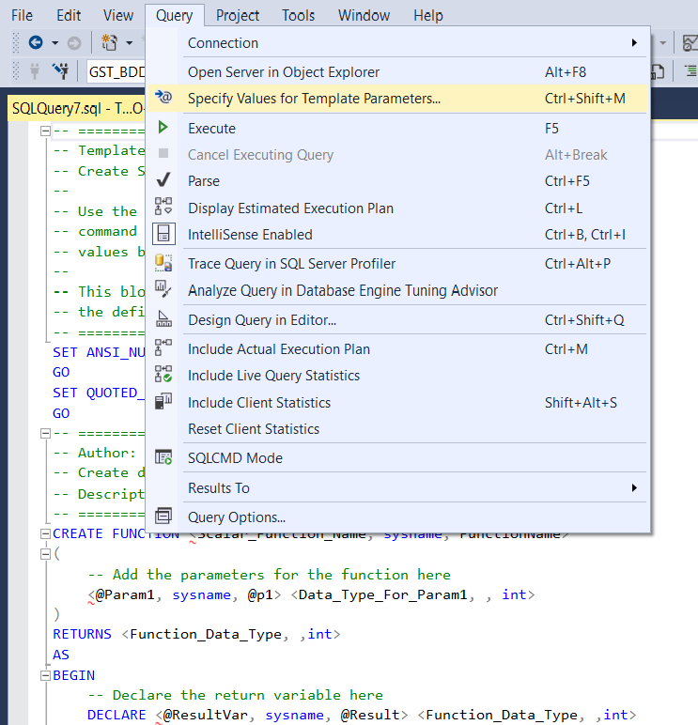
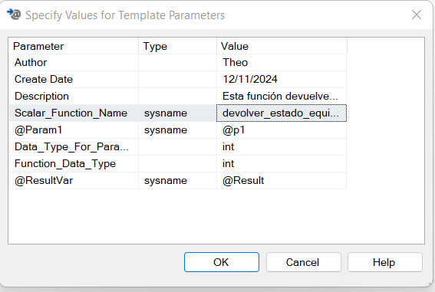
IMPLEMENTACIÓN: FUNCIONES
1. Crear una nueva función
2. Modificar la plantilla

Slide 8
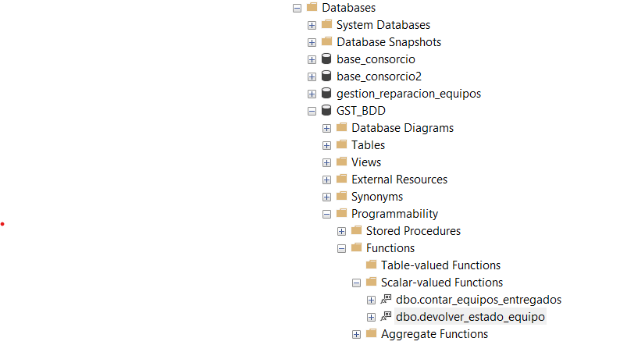
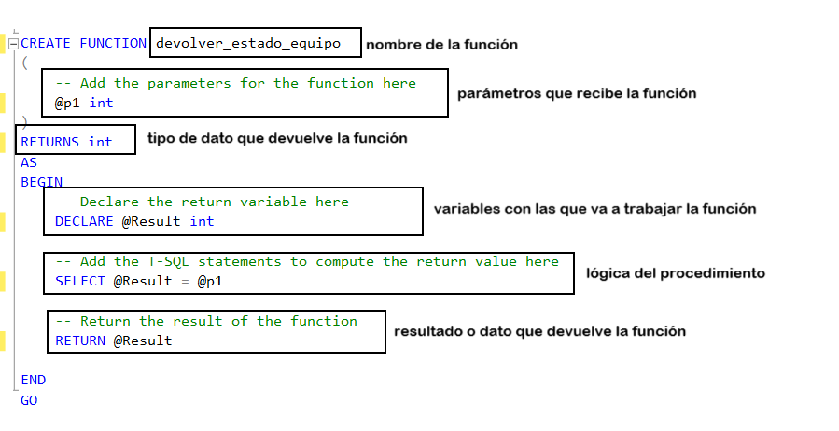
IMPLEMENTACIÓN: FUNCIONES
3. Agregamos la lógica a la función y ejecutamos el código
4. Creación exitosa de la función

